Slide 1

Škola | Katolické gymnázium Třebíč, Otmarova 22, Třebíč 674 01
Název projektu | Moderní škola
Číslo projektu | CZ.1.07/1.5.00/34.0464
Šablona | III/2 Inovace a zkvalitnění výuky prostřednictvím ICT
Autor DUM | Mgr. Soňa Havlíčková
Název DUM | Makedonská nadvláda
Kód DUM | VY_32_INOVACE_ 2.3.10
Datum vytvoření | 3. 10. 2012
Předmět | Dějepis
Tematická oblast | Dějiny světa - rozšiřující učivo pro seminář
Učivo ŠVP | Antické Řecko
Anotace DUM | Materiál slouží k rozšíření a doplnění znalostí o daném tématu a je určen pro výuku v semináři z dějepisu.
Metodický popis | Materiál je určen k doplnění výkladu učitele a k ilustraci probírané látky.
Hodnocení | Materiál se osvědčil, napomohl lepšímu zapamatování učiva a rozšíření znalostí.
Autor prohlašuje, že řádně uvedl všechny použité zdroje. Pokud není uvedeno jinak, použitý materiál je z vlastních zdrojů autora.

Slide 2
Makedonská nadvláda

Slide 3
Filip II. Makedonský 359 – 336 př. n. l.
Silný stát na severu Řecka
Opírá se o silné vojsko – převzal bojovou taktiku Thébanů
Využívá oslabení řeckých městských států po vleklých válkách a bojích o hegemonii
Bohatá naleziště zlata
Řekové se makedonské nadvládě bránili
338 př. n. l. – bitva u Chaironeie
  Vítězí Filip II. (díky synovi Alexandrovi)
  Řecké státy ztrácí svou samostatnost

Slide 4
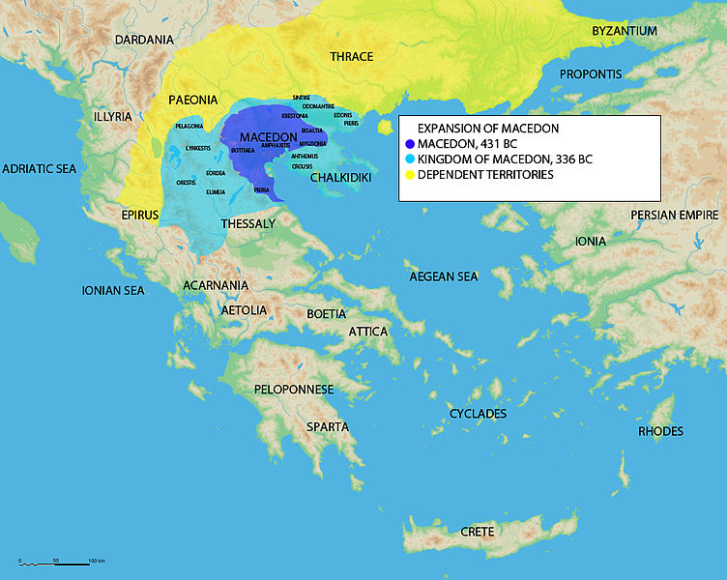

Slide 5
Politika Filipa II.
Ponechal Řekům množství svobod
Respektoval jejich státní zřízení a kulturu
Zakázal řešení sporů vojenskou cestou
  Chtěl zabránit riziku konfliktů
  Řecké dějiny byly už od nejstarších dob plné válek
Získal si Řeky plánem na společné vojenské tažení proti Peršanům
  Odvěcí nepřátelé Řeků
  Možnost získání bohatství
  Odpůrcem např. Démosthénés - filipiky
Filip II. se nicméně stal obětí atentátu
Následné povstání porazil Alexandr Makedonský

Slide 6
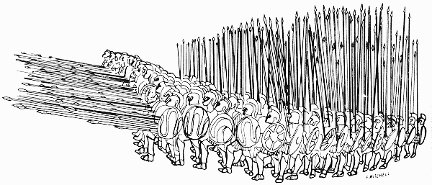
Říše Alexandra Makedonského
Navázal na politiku svého otce
Znovu reformoval armádu
  Těžkooděnci (falanga), lučištníci, vrhači oštěpů, prakovníci, jízda

Slide 7
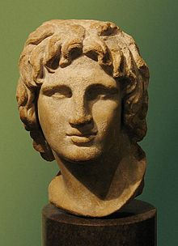
Tažení proti Perské říši
Po vstupu do Malé Asie r. 334 př. n. l. – bitva u Gráníku
  Snad nejtěžší bitva jeho kariéry
  Řeka Gráníkos (dnes Biga) – nedaleko Tróje
  Slavné vítězství
  „Osvoboditel maloasijských Řeků“
  Ovládl celou oblast Malé Asie

Slide 8
333 př. n. l. – střetnutí s vojskem perského krále Dareia III. u Issu
  Navzdory přesile Alexandr zvítězil
  Získal ohromnou kořist
  Zajal jeho manželku a dcery
Pokračoval dál v tažení Sýrií a Palestinou
331 př. n. l. byl jako osvoboditel od Peršanů přivítán v Egyptě
  Zakládá Alexandrii
  Mapa tažení

Slide 9
331 př. n. l. bitva u Gaugamél
  Definitivně porazil Dareiovo vojsko
  Bez boje obsadil Babylón
  Získal perský poklad v Súsách
  Vyplenil Persepolis – hlavní město říše
Politika Alexandra Velikého
  Sňatky vojáků s dcerami perských hodnostářů
  Sám se oženil s dcerou Dareia III.
  Místní tradice, správu a úřady ponechal bez změny
  Ctil místní náboženské zvyklosti

Slide 10
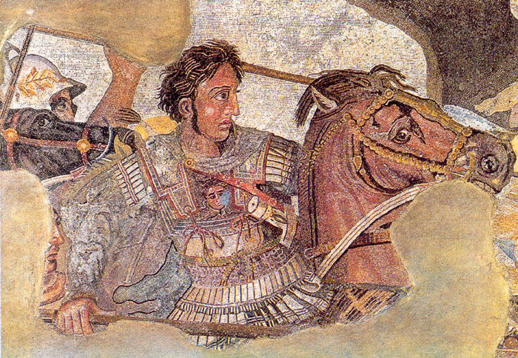

Slide 11
Tažení do Indie
Po dobytí Persie pokračoval v tažení do Indie
Vrací se kvůli nepříznivým přírodním podmínkám a vzpouře vojáků
323 př. n. l. umírá v Babylónu zřejmě na malárii (možná byl otráven)
  Byl oslaben zraněními
  Alkoholismus
Bylo mu 33 let
Po jeho smrti vypukly boje moc a nástupnictví
Jeho syn se narodil jako pohrobek

Slide 12
Diadochové
Říši si rozdělili Alexandrovi vojevůdci – diadochové
Po asi 40 letech bojů vzniká několik říší
  Seleukovci – Mezopotámie a Sýrie
  Attalovci – Pergamské království
  Ptolemaiovci – Egypt
  Antigonovci – Makedonie a Řecko
146 dobytí Korinthu – většina území připojena k Římské říši

Slide 13
Kultura helénismu
Šíří se řecká kultura
Vzájemné kulturní ovlivňování
Rozvíjí se obchod
Božský kult panovníka přijímají dynastie Seleukovců i Ptolemaiovců
Knihovna v Alexandrii – centrum vzdělanosti
Ve filozofii etické školy – skeptikové, epikurejci, stoikové…
V náboženství synkretismus

Slide 14
Seznam použitých zdrojů:
ŠTĚPÁNKOVÁ, Alena a Zdeněk ŠAŠINKA. Odmaturuj! z dějepisu. Vyd. 1. Brno: Didaktis, c2006, 232 s. ISBN 80-735-8059-4.
Ancient_Macedonians-. In: Wikipedia: the free encyclopedia [online]. San Francisco (CA): Wikimedia Foundation, 2001- [cit. 2014-03-10]. Dostupné z: http://en.wikipedia.org/wiki/Ancient_Macedonians
Ancient_Macedonian_army. In: Wikipedia: the free encyclopedia [online]. San Francisco (CA): Wikimedia Foundation, 2001- [cit. 2014-03-10]. Dostupné z: http://en.wikipedia.org/wiki/Ancient_Macedonian_army
Alexander_the_Great. In: Wikipedia: the free encyclopedia [online]. San Francisco (CA): Wikimedia Foundation, 2001- [cit. 2014-03-10]. Dostupné z: http://en.wikipedia.org/wiki/Alexander_the_Great
Bukefalos. In: Wikipedia: the free encyclopedia [online]. San Francisco (CA): Wikimedia Foundation, 2001- [cit. 2014-03-10]. Dostupné z: http://cs.wikipedia.org/wiki/Bukefalos

